Slide 1
Муниципальное образовательное учреждение
«Средняя школа п. Ярославка»
Ярославского муниципального района
Учитель начальных классов
ПИСАРЁК МАРИЯ АЛЕКСЕЕВНА

Slide 2
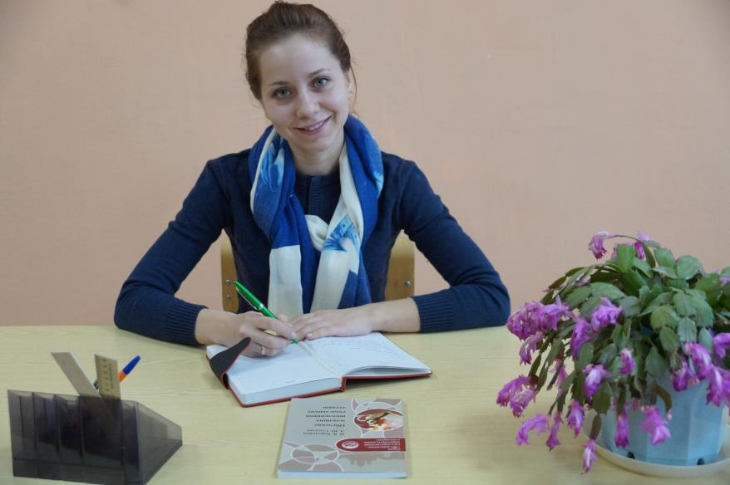

Slide 3
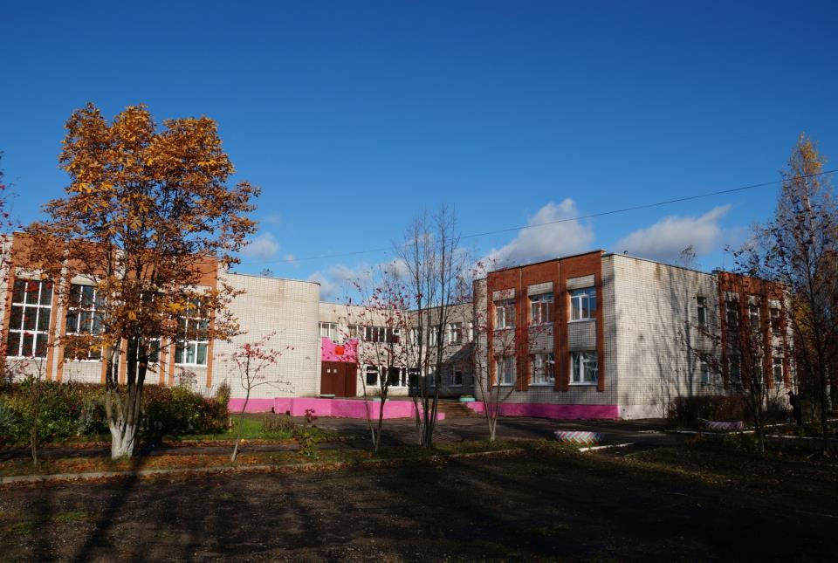

Slide 4
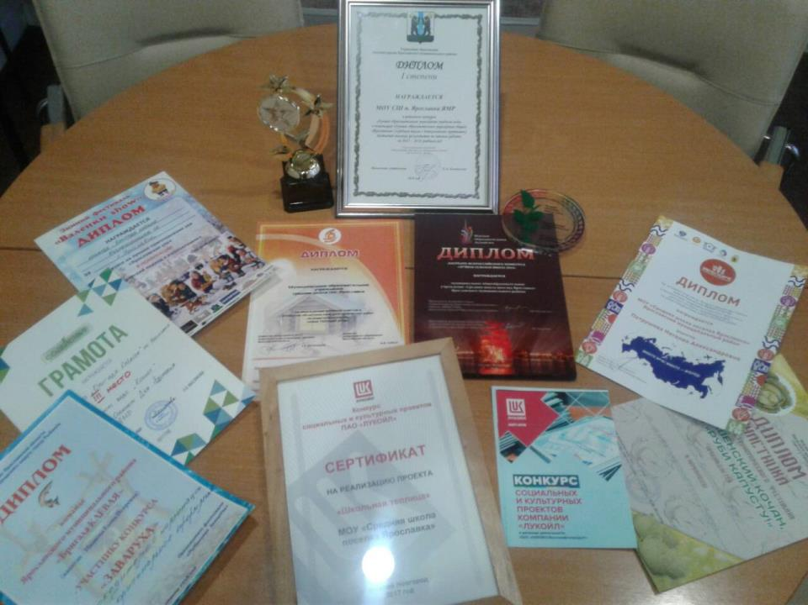

Slide 5


Slide 6
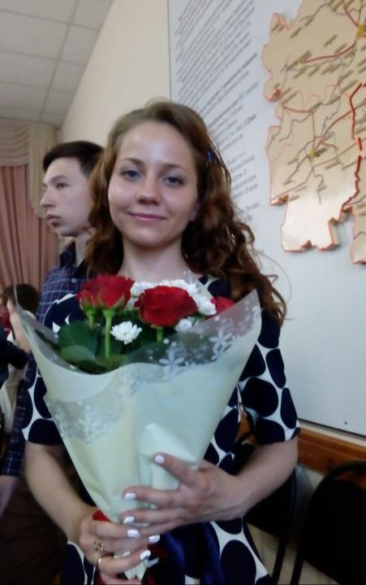
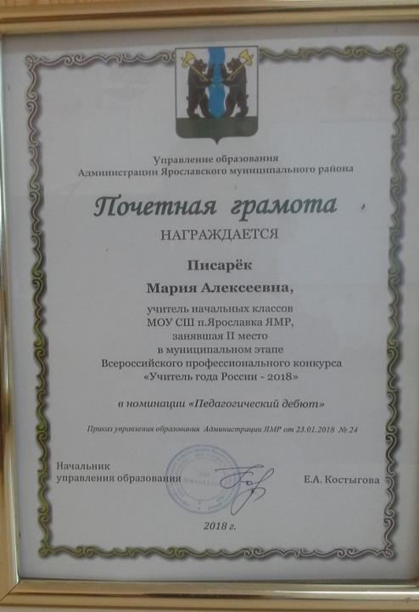

Slide 7
ЛИЧНЫЙ ДЕВИЗ:
«СДАВАТЬСЯ – ЭТО СКУЧНО, ПОБЕЖДАТЬ – ЭТО НАСЛАЖДЕНИЕ»

Slide 8


Slide 9
ЧЕМУ УЧИТЬ?
КАК СОЗДАВАТЬ ОТНОШЕНИЯ?
КАКИМ БЫТЬ САМОМУ?

Slide 10
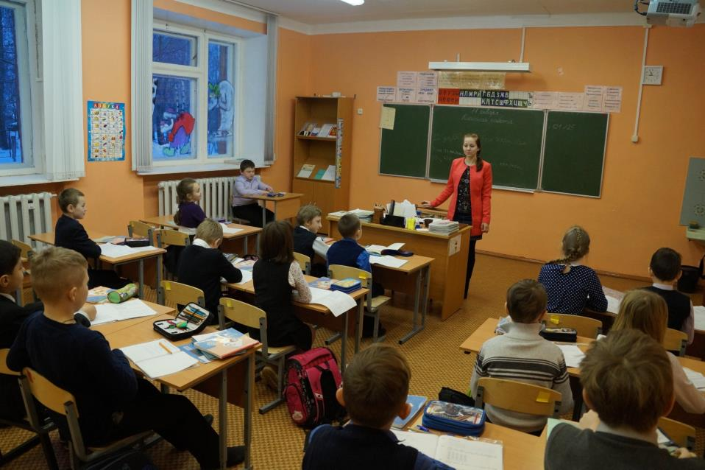

Slide 11
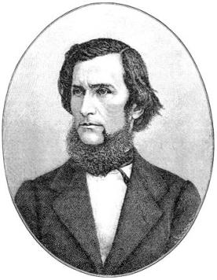
«УМЕТЬ ЧИТАТЬ В ШИРОКОМ СМЫСЛЕ ЭТОГО СЛОВА – ЗНАЧИТ, ИЗ МЕРТВОЙ БУКВЫ ИЗВЛЕЧЬ ЖИВОЙ СМЫСЛ»
К. Д. Ушинский

Slide 12
МЕТОДИЧЕСКАЯ ТЕМА:
«ОБУЧЕНИЕ СМЫСЛОВОМУ ЧТЕНИЮ ДЕТЕЙ МЛАДШЕГО ШКОЛЬНОГО ВОЗРАСТА»
(Б.Г. Ананьев, Н.В. Нижегородцева, А.Э. Симановский, Е.И. Матвеева)

Slide 13
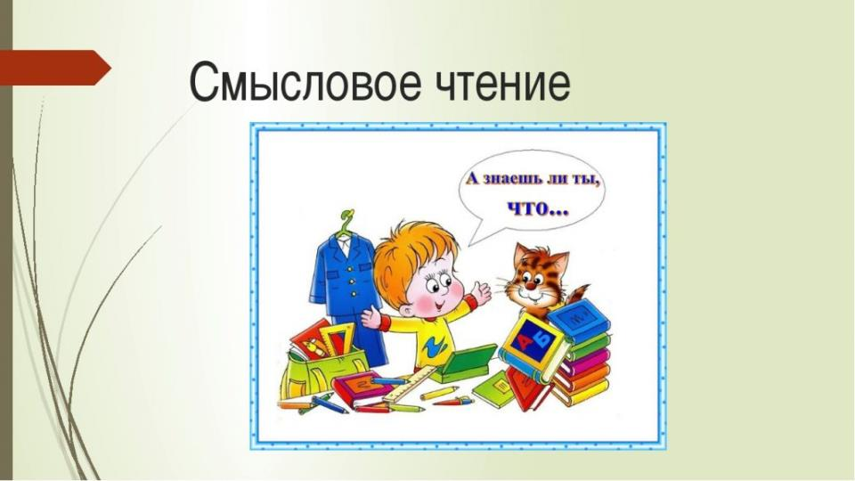

Slide 14
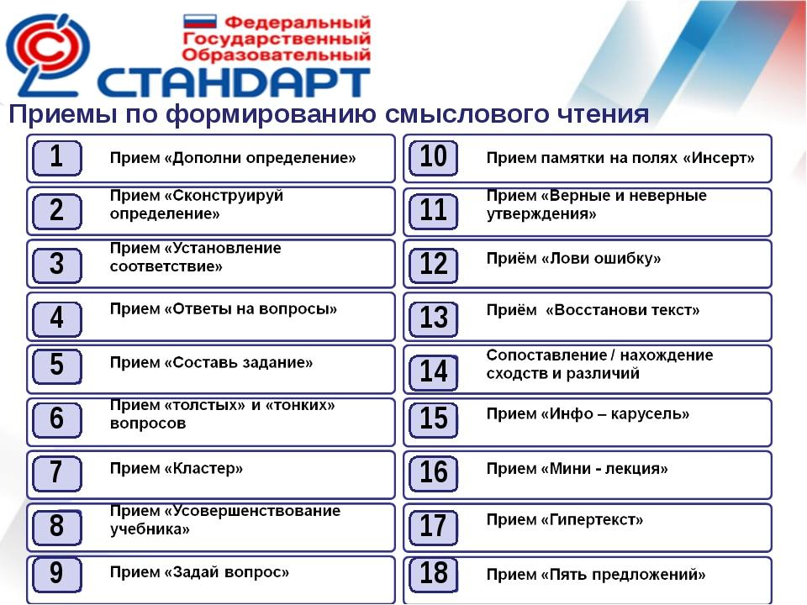

Slide 15
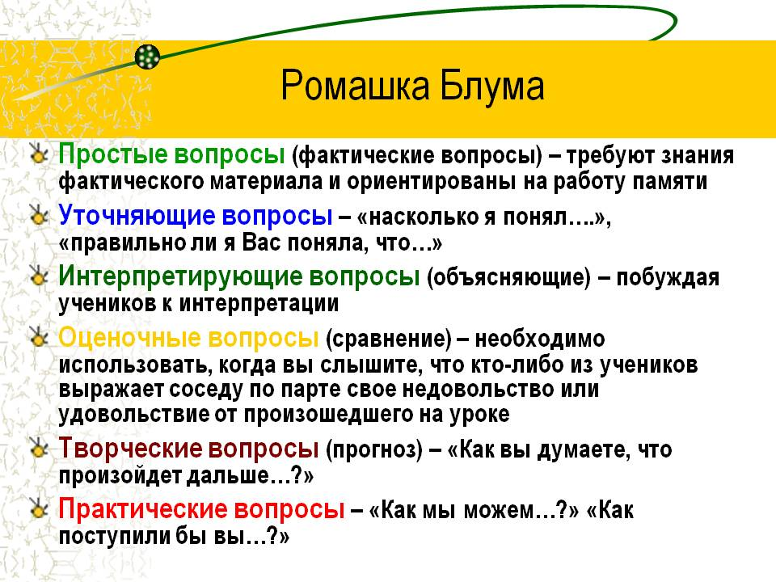

Slide 16


Slide 17
«Интерес и уважение к ребенку –
ключи к его истинным способностям»

Slide 18
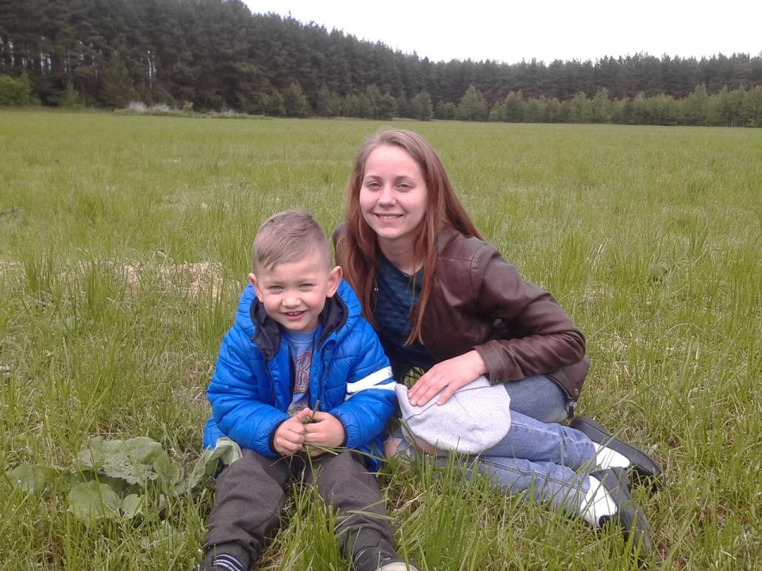

Slide 19
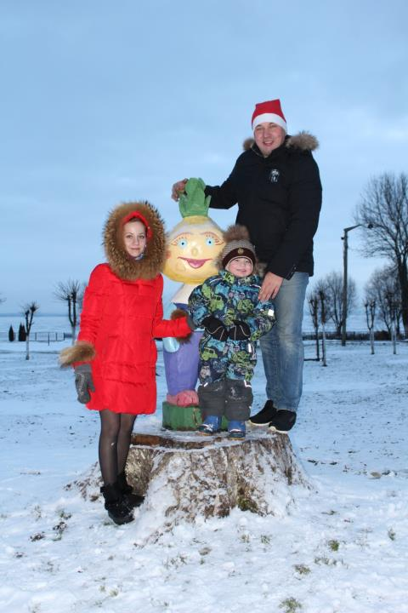

Slide 20
Семья и дом – как свет и хлеб.
Родной очаг – земля и небо.
В спасение даны тебе,
в каких бы ты заботах не был.

Slide 21

СПАСИБО
ЗА
ВНИМАНИЕ!

